Slide 1
Anleitung für TUMonline Wie finde ich passende Lehrveranstaltungen?
Gabi Fried und Brigitta Schächterle/ International Office
Technische Universität München
Fakultät für Sport- und Gesundheitswissenschaften
München, 06.04.2020

Slide 2
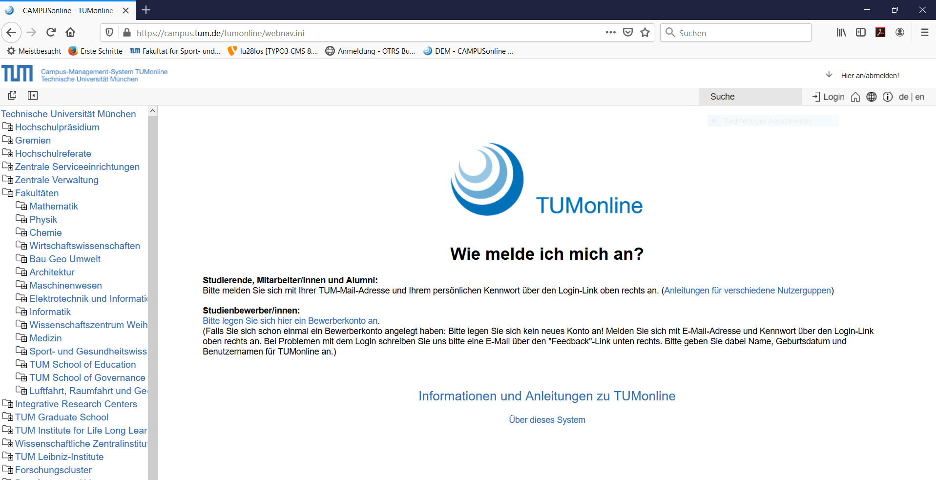
Rufen Sie die Seite https://campus.tum.de/tumonline/webnav.ini auf und klicken Sie links in der
Menüleiste auf “Sport- und Gesundheitswissenschaften”.

Slide 3
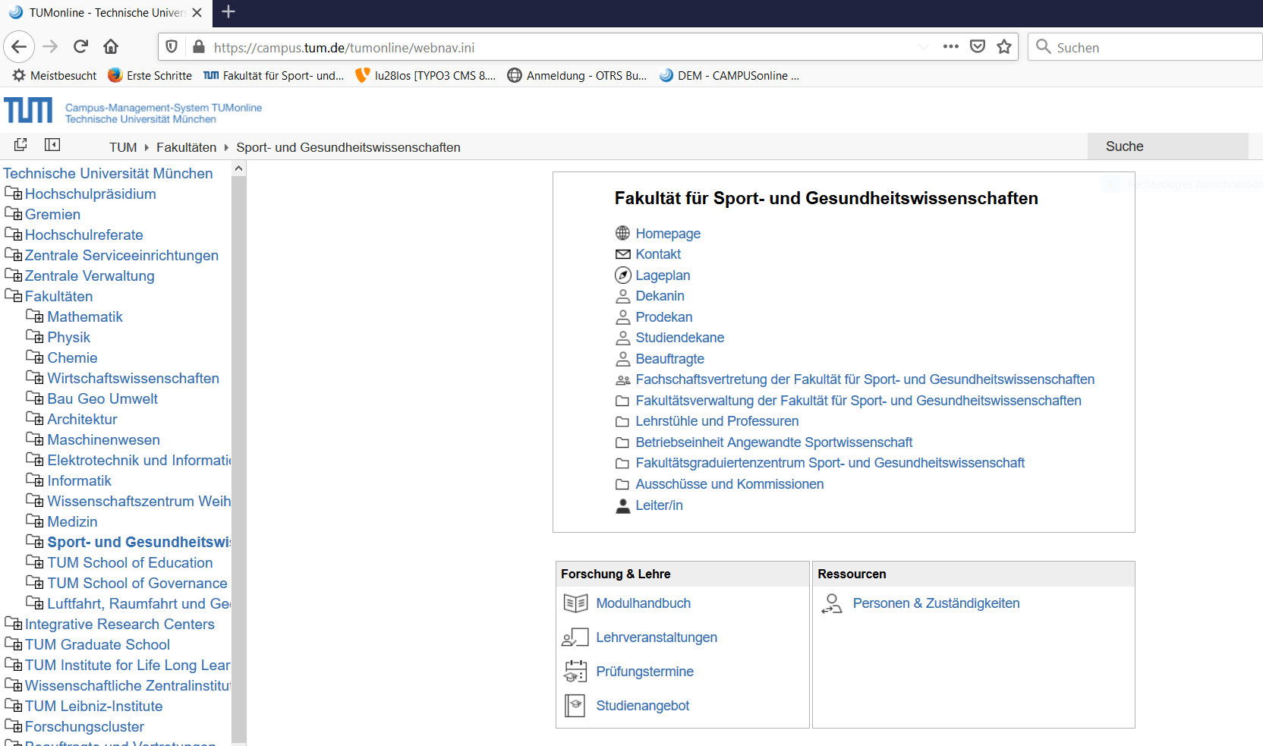
Rufen Sie nun die Seite “Studienangebot” auf.

Slide 4
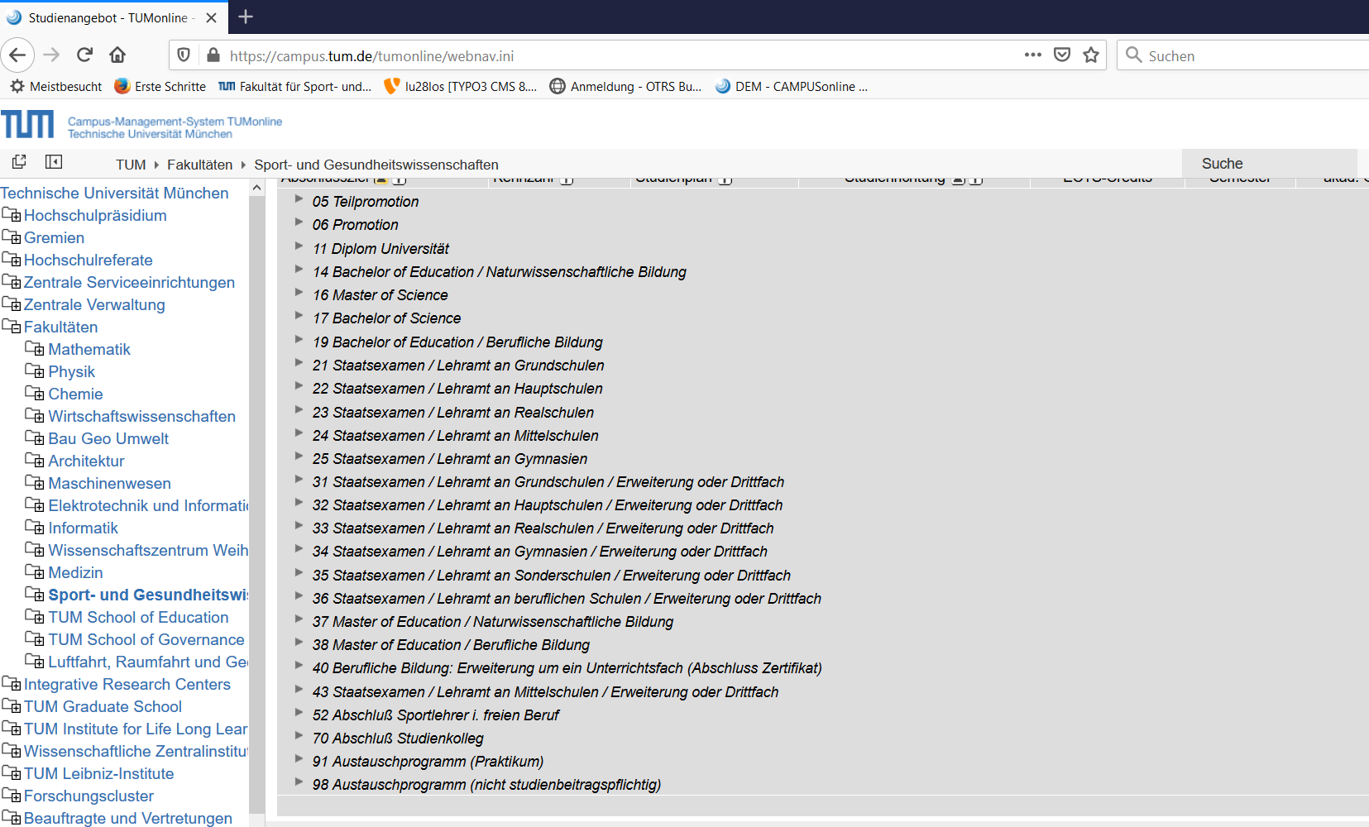
Wählen Sie aus dem Studienangebot den Studiengang “98 Austauschprogramm” aus und klicken
Sie auf den kleinen Pfeil links.

Slide 5
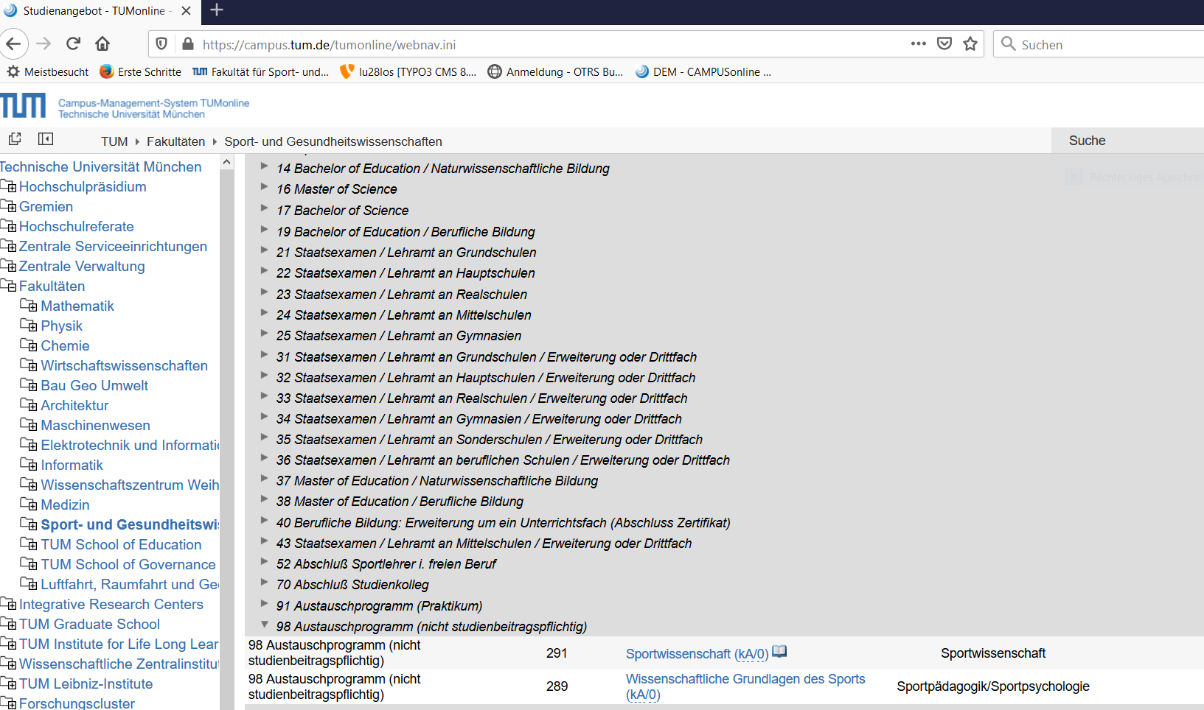
4. Wählen Sie den Studiengang “Sportwissenschaft” aus.

Slide 6
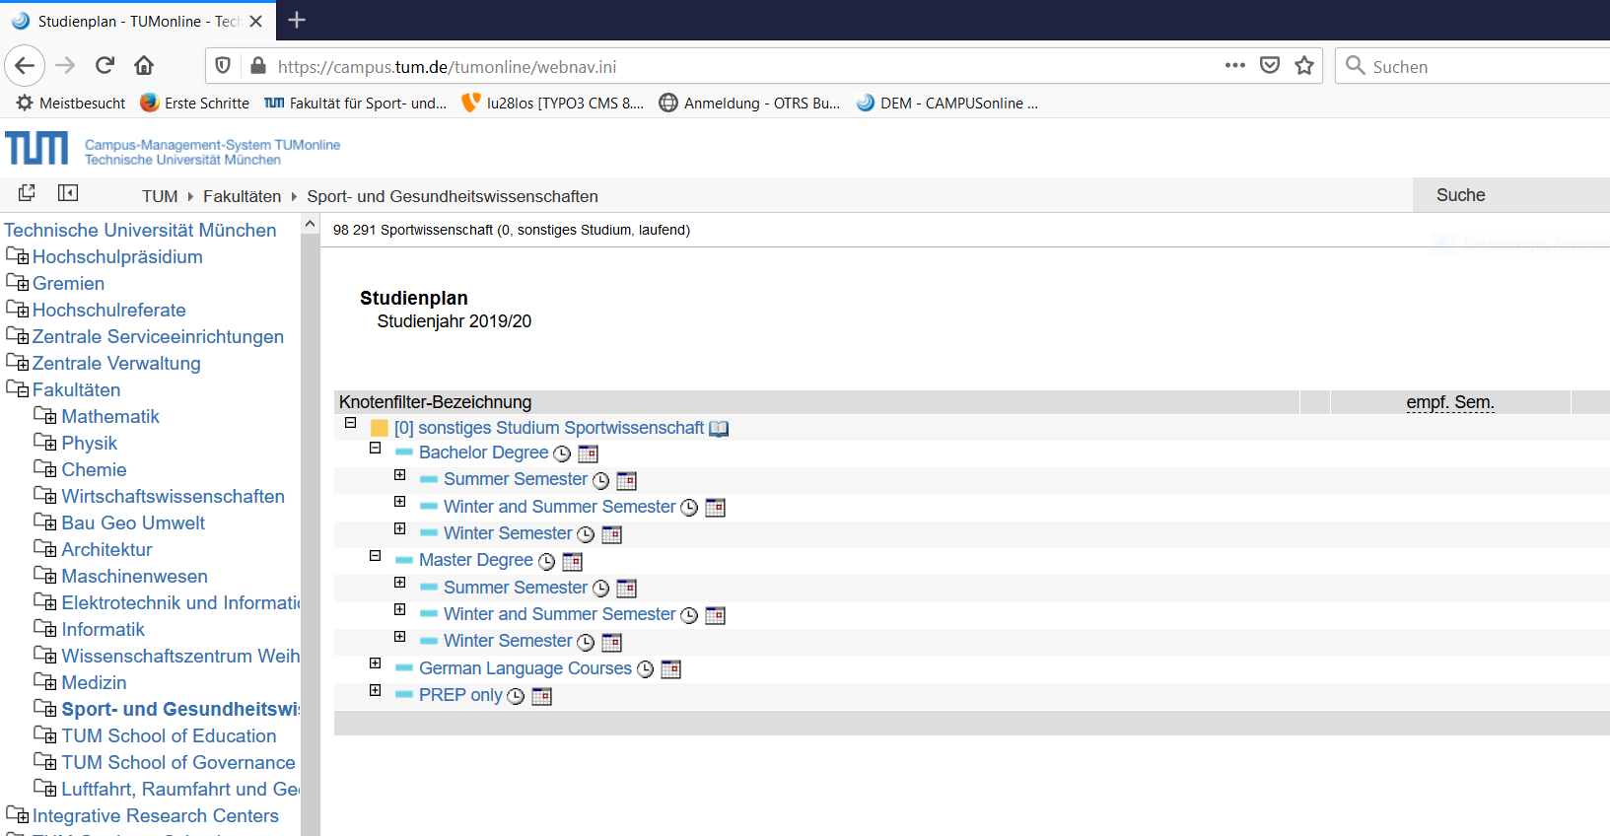
Studiengang Bachelor:
Klicken Sie auf “Bachelor Degree”. Hier finden Sie alle Kurse, die Sie im Sommer- und Winter-
semester belegen können, und die Kurse, die sowohl im Sommer- als auch im Wintersemester
angeboten werden. Beachten Sie, dass Kurse aus dem PREP-Programm nicht belegt werden
können!
Kurse Sommersemester
Kurse Sommer- und Wintersemester
Kurse Wintersemester

Slide 7
6. Studiengang Master:
Klicken Sie auf “Master Degree”. Hier finden Sie alle Kurse, die Sie im Sommer- und Winter-
semester belegen können, und die Kurse, die sowohl im Sommer- als auch im Wintersemester
angeboten werden. Beachten Sie, dass Kurse aus dem PREP-Programm nicht belegt werden
können!
Kurse Sommersemester
Kurse Sommer- und Wintersemester
Kurse Wintersemester

Slide 8
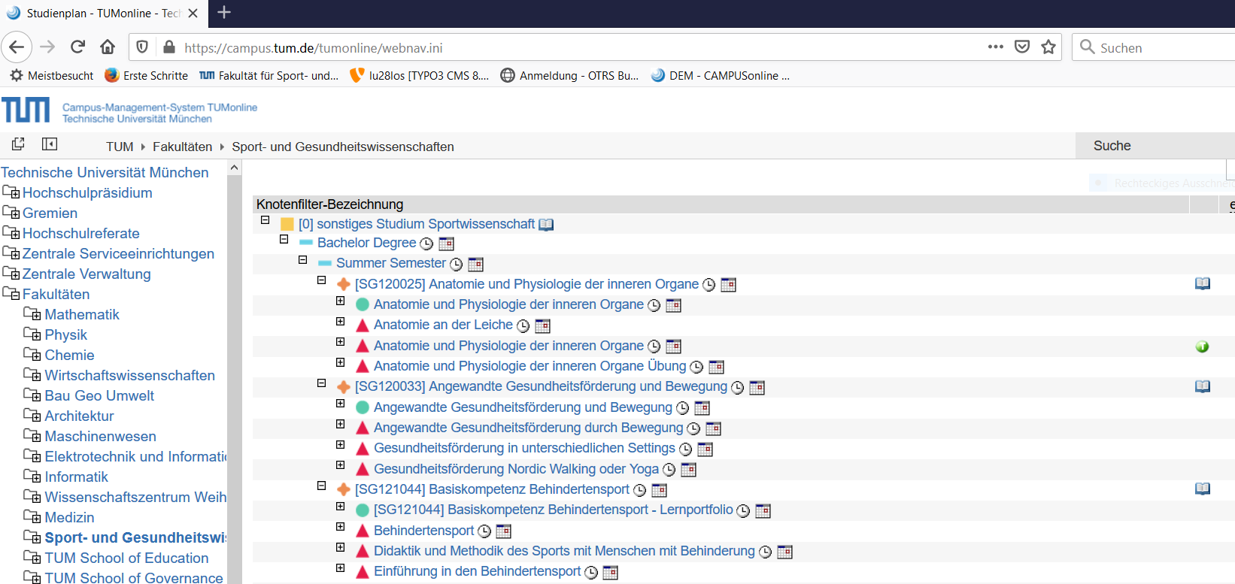
7. Kursangebot:
Wenn Sie ein Modul öffnen, finden Sie die dazugehörenden Lehrveranstaltungen und die
Prüfungen des Moduls. Prüfungen sind mit einem grünen Punkt gekennzeichnet, Lehrver-
anstaltungen mit roten Pfeilen. Beachten Sie, dass für das Bestehen des Moduls und zum
Erhalt der ECTS-Punkte alle Lehrveranstaltungen des Moduls belegt werden müssen!
Modulname
Lehrveranstaltungen des Moduls

